Slide 1
Государственное бюджетное профессиональное образовательное учреждение города Москвы
Московский государственный колледж электромеханики и информационных технологий
КУРСОВАЯ РАБОТА
По профессиональному профилю ПМ.11. Разработка, администрирование и защита баз данных
по междисциплинарному курсу
МДК. 11.01 Технология разработки и защиты баз данных
ТЕМА: Проектирование и разработка базы данных «Зоомагазин»
для специальности 09.02.07 Информационные системы и программирование
Выполнил: студент группы 2ИП-11-19 Петряев Игорь Николаевич

Slide 2
Цель данной курсовой работы: проектирование и разработка базы данных «зоомагазина».
Задачи курсовой работы:
•изучить теоретическую материал по данной теме;
•изучить предметную область;
•создать ER-диаграммы;
•Спроектировать и разработать базу данных.
Объектом исследования курсовой работы является зоомагазин.
Предметом исследования является база данных предметной области “зоомагазин”.

Slide 3
Актуальность курсового проекта
Актуальность данной курсовой работы состоит в том, что взаимодействие между магазином и покупателем, учёт поставок и продаж появляется необходимость автоматизировать эти процессы и разработать базу данных.

Slide 4
В данной курсовой работе за предметную область взят зоомагазин. Зоомагазин занимается реализацией животных, а также сопутствующим к ним товаром, кормом, клетками, игрушками, аксессуарами и средствами для ухода. Главной задачей является автоматизация учёта продаж в зоомагазине. Программным продуктом для данной предметной области является база данных.

Slide 5
Основные задачи данной базы данных:
• обеспечение целостности данных;
• уменьшение процента ошибок, связанных с «человеческим фактором»;
• получение данных о покупке (возврате) товара;
• автоматизировать некоторые рутинные процессы;
• повышение точности расчёта
• минимизация дублирования данных и упрощения процедур их обработки и обновления.

Slide 6
Функции, решаемые информационной системой:
• отслеживание актуальной информации;
• исключение избыточности данных;
• резервное копирование данных;
• ввод и хранение данных;
• обновление информации.

Slide 7
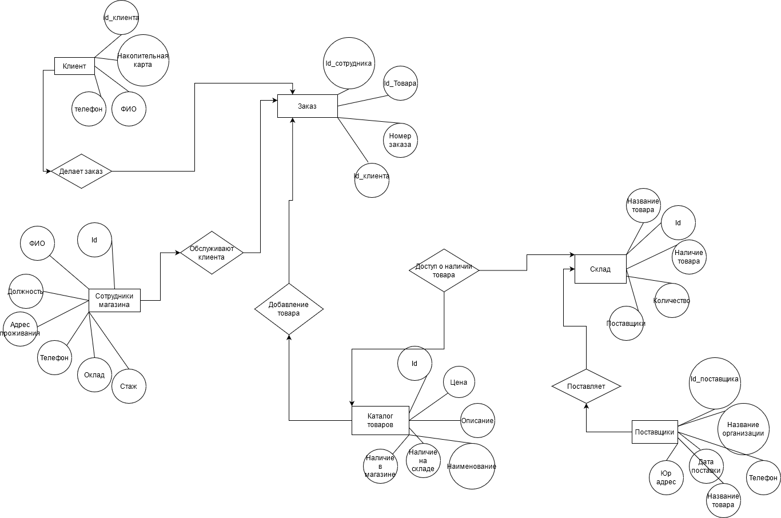
Концептуальная модель базы данных зоомагазин

Slide 8
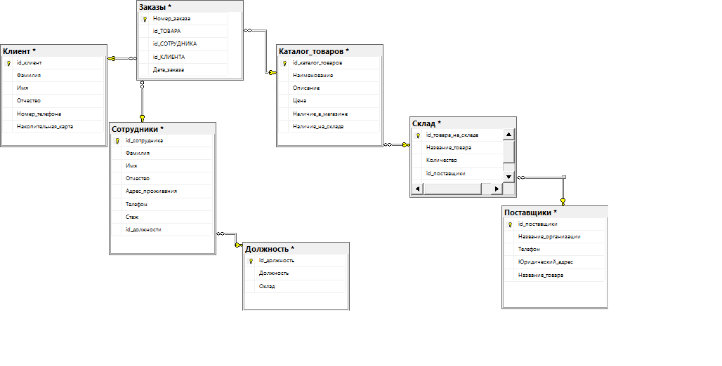
Логическая модель базы данных зоомагазина

Slide 9
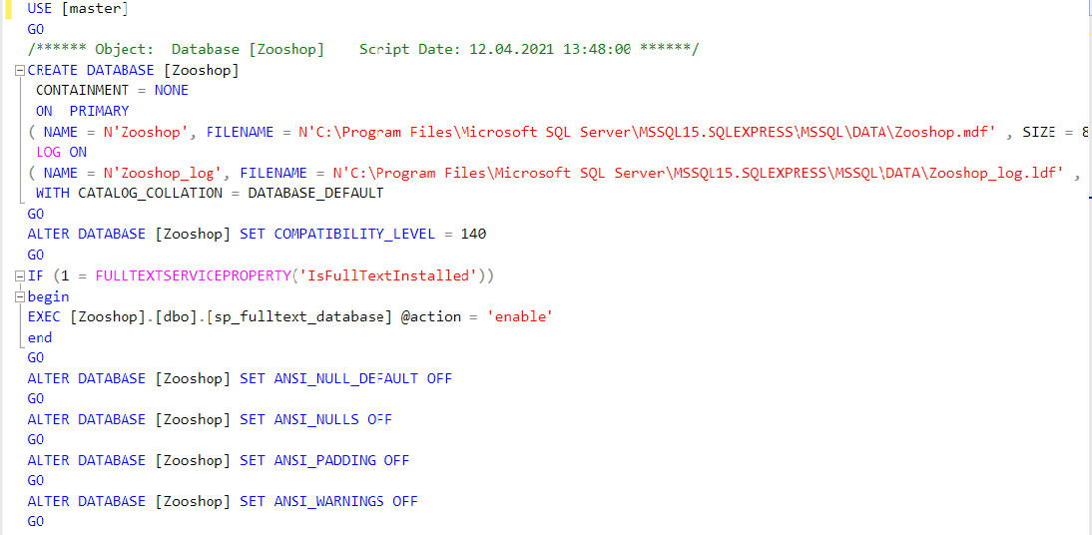
Физическая модель базы данных

Slide 10
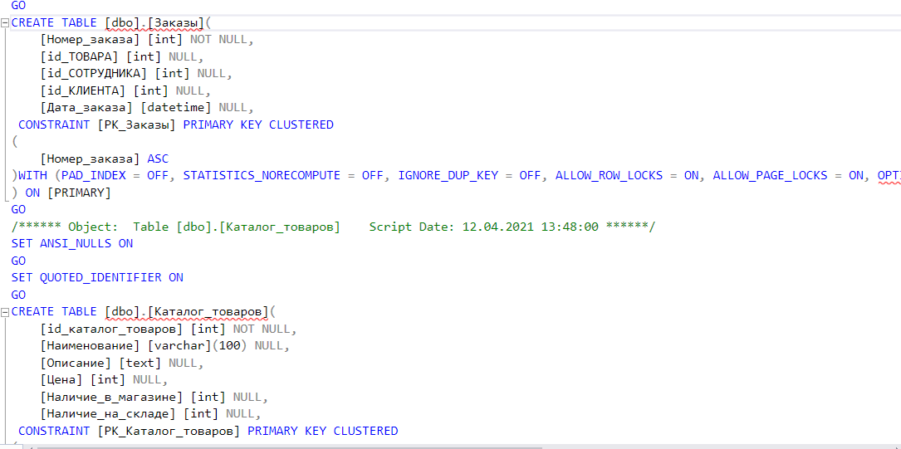
Физическая модель базы данных

Slide 11
Заключение
Данная курсовая работа отражает обоснование необходимости создания базы данных для зоомагазина т.к. попытки решать растущий объём задач, устаревшими методами, привод к не оперативности получаемой информации. Именно для этого была создана база данных зоомагазин.

